Slide 1
Игра «Найди тень от посуды»
Для детей 4-5 лет

Slide 2
Цель: закреплять навык узнавания и называния посуды. Учить соотносить изображение посуды с контуром – тенью.
Инструкция: назови все предметы в верхнем ряду. Расположи предметы рядом со своей тенью.

Slide 3
«Найди тень от посуды»

Slide 4
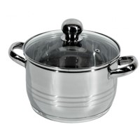
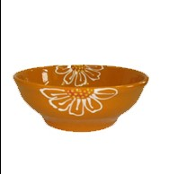
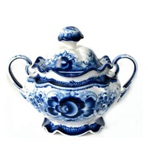
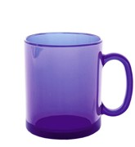
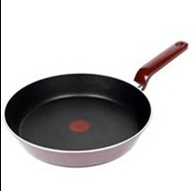
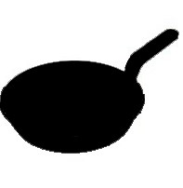
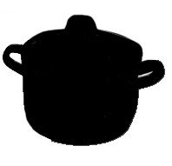
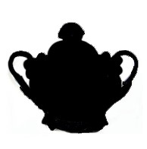
готово

